Slide 1
Окончание смутного времени
Урок истории России 7 класс

Slide 2
Работа с таблицей
Политическая сила | Период | Сторонники | Цель | Причина поражения
Лжедмитрий I
Василий Шуйский
Иван Болотников
Лжедмитрий II

Slide 3
Политическая сила | Период | Сторонники | Цель | Причина поражения
Лжедмитрий I | 1604—1660 гг. | Поляки, католическая церковь, крестьяне, казаки, дворяне и бояре, недовольные царем Борисом Годуновым | Стать царем | Разочаровал сторонников
Василий Шуйский | 1606—1610 гг. | Бояре, в борьбе с Болотниковым — дворяне, в борьбе с поляками — шведы | Удержать власть | Оказался слабым правителем. Перестал устраивать сторонников
Иван Болотников | 1606—1607 гг. | Холопы, крестьяне, казаки, посадские люди, мелкопоместные дворяне | Отобрать у бояр имения и богатства и посадить на престол «истинного царя» | Не смог предъявить народу «истинного царя» и сплотить сторонников. Предательство дворян и вероломство Василия Шуйского
Лжедмитрий II | 1608—1609 гг. | Казаки, остатки отрядов Болотникова, посадские люди, поляки,часть дворян и бояр | Стать царем | Разбит шведским отрядом и русскими войсками под предводительством М.В. Скопина-Шуйского

Slide 4
Причины смуты
ФАКТОР | ХАРАКТЕРИСТИКА
Экономический кризис
Социальный кризис
Политический кризис
Территориальные притязания соседних государств

Slide 5
Работа с контурной картой
Перед вами контурная карта. Необходимо выполнить следующие задания:
Обведите границы Российского государства в начале XVII века и подпишите название его столицы.
Обозначьте на карте города и территории, которые были захвачены иностранными интервентами (Речью Посполитой и Швецией).

Slide 6
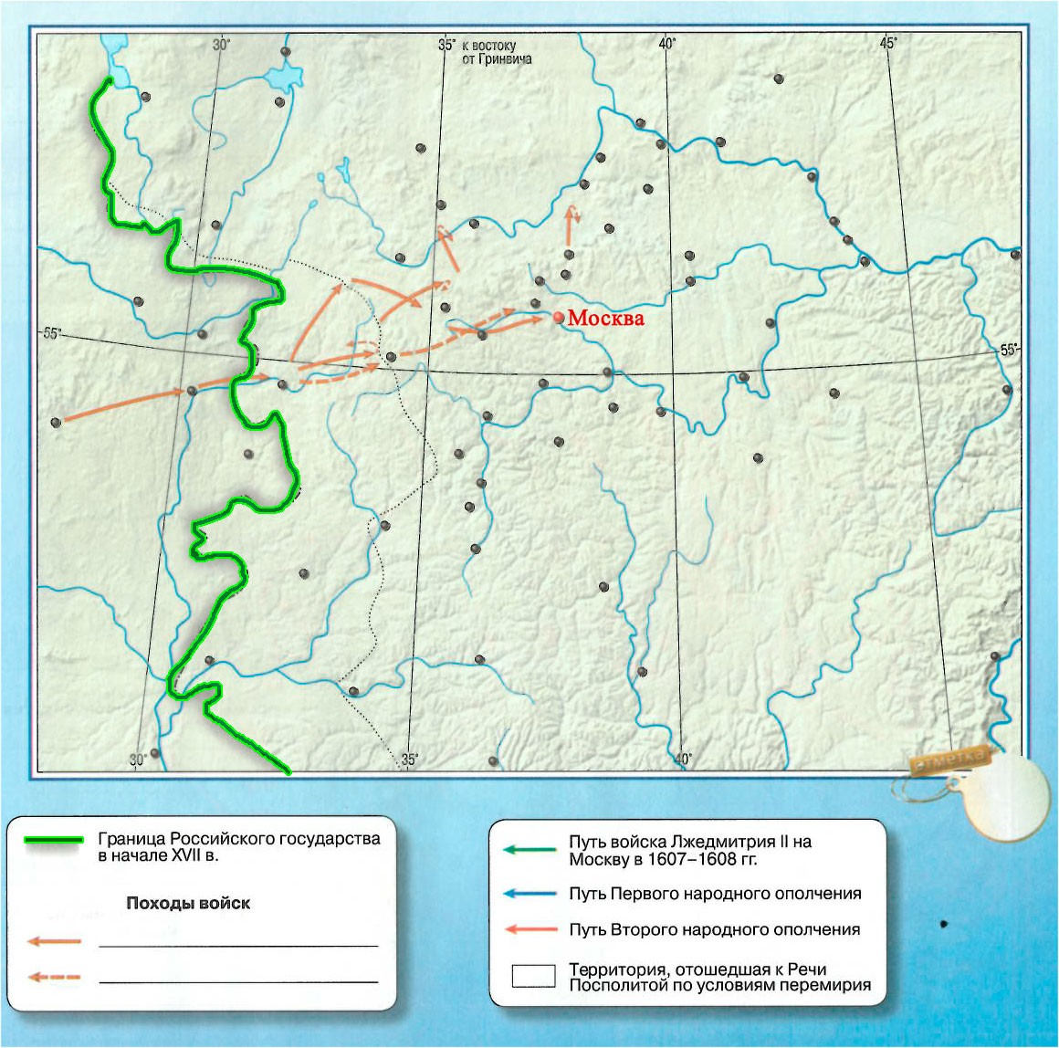

Slide 7
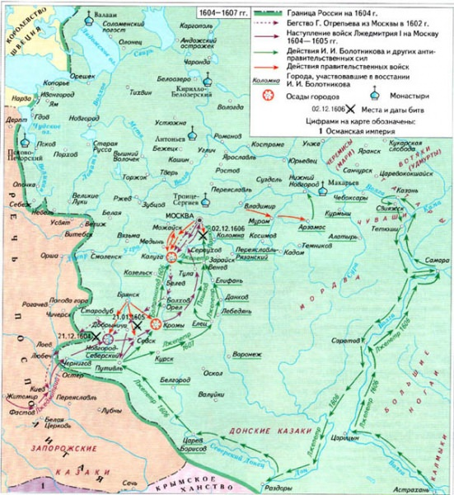
Покажите на карте города, которые захватила Швеция.

Slide 8
